Slide 1
Metodologías de Desarrollo de Software
TRABAJO PRÁCTICO ESPECIAL COOPERATIVA DE RECICLAJE
VALENTIN SVEDAS, NAHUEL FLORES, GERARDO ARANCIAGA

Slide 2
Objetivo del Sprint #1
Tener la versión 1.0 de la aplicación para que se cumpla al mínimo la función de la cooperativa.
Esto se refiere a la existencia del ABM del cartonero y el registro de un pedido de recolección de un ciudadano.

Slide 3
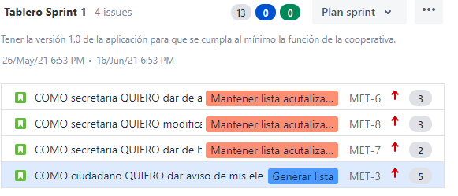
Descripción Sprint #1
En este sprint se determinaron los User Story Points para dar prioridad a las tareas mas importantes a realizar mediante poker planning .

Slide 4
Estimaciones
Las estimaciones se realizaron hablando, decidiendo que problemas se podrían encontrar y que se tiene que tener en cuenta en cada user story
Estas estimaciones se midieron en horas para separar en cada sub-tarea y se uso el criterio de done para dar importancia a cada tarea.

Slide 5
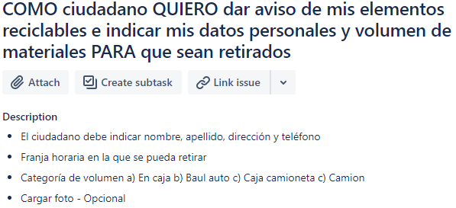
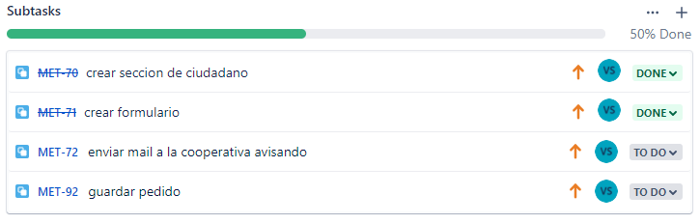
Luego se prosiguió a realizar las tareas de cada user story para tener los pasos a seguir para cumplir los criterios.

Slide 6
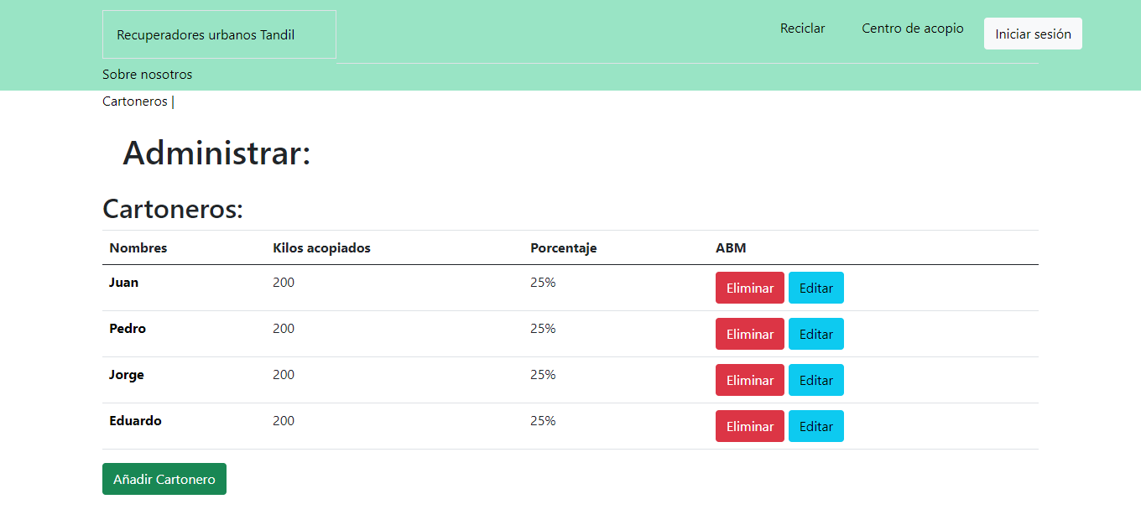
ABM Cartonero( Vista)

Slide 7
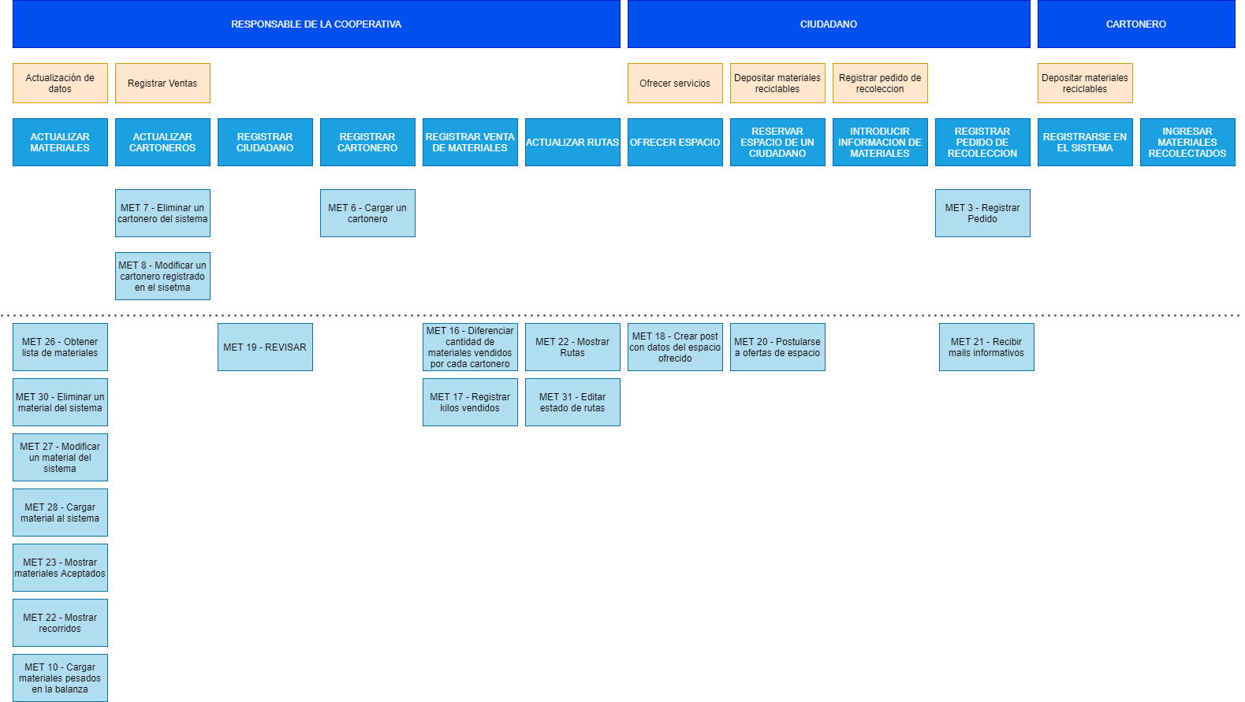
Sprint 1 Map

Slide 8
Criterio de Done
El criterio de done se mantuvo mínimo dado el tamaño del equipo.
El código debe cumplir todos los criterios de aceptación.
El código debe funcionar y cumplir el funcionamiento mínimo de la cooperativa.
El código debe ser revisado por todos los compañeros corroborando que este comentado, tenga buenas prácticas, y sin errores al ser testeado

Slide 9
Sprint Retrospective
Este paso es muy importante y se hará luego del sprint review con el Product Owner y todo el equipo para mejorar el trabajo en equipo

Slide 10
Gracias por su atención!
Gracias por todo perdón por tan poco

